Slide 2
4.4 对数函数
第3课时 不同函数增长的差异

Slide 3
1.结合现实情境中的具体问题,利用计算工具,比较对数函数、一次函数、指数函数增长速度的差异.
2.理解“对数增长”“直线上升”“指数爆炸”等术语的现实含义.
3.感受数学抽象以及直观想象的作用,提升直观想象和数学建模素养.
课标定位
素养阐释

Slide 4
自主预习·新知导学
合作探究·释疑解惑
思 想 方 法
随 堂 练 习

Slide 5
自主预习·新知导学

Slide 6
一、一次函数与指数函数增长的差异
1.在同一平面直角坐标系中画出函数y=2x,y=2^{x}的图象,观察图象思考下列问题:
(1)这两个函数在区间(0,+∞)内的单调性是怎样的?
(2)当x趋于无穷大时,在这两个函数中,哪一个函数的增长速度快?哪一个慢?
提示:图象略.(1)都是单调递增的.
(2)函数y=2^{x}增长速度快,函数y=2x增长速度慢.

Slide 7
2.(1)一般地,指数函数y=a^{x}(a>1)与一次函数y=kx(k>0)的增长速度不同,即使k的值远远大于a的值,y=a^{x}(a>1)的增长速度最终都会大大超过y=kx(k>0)的增长速度.
(2)指数函数不像一次函数那样按同一速度增长,而是越来
越快,呈爆炸性增长.

Slide 8
二、一次函数与对数函数增长的差异
1.在同一平面直角坐标系中画出函数y=2x,y=log₂x的图象,观察图象思考下列问题:
(1)这两个函数在区间(0,+∞)内的单调性是怎样的?
(2)当x趋于无穷大时,在这两个函数中,哪一个函数的增长速度快?哪一个慢?
提示:图象略.(1)都是单调递增的.
(2)函数y=2x增长速度快,函数y=log₂x增长速度慢.

Slide 9
2.一般地,虽然对数函数y=log_{a}x(a>1)与一次函数y=kx(k>0)在区间(0,+∞)内都单调递增,但它们的增长速度不同.随着x的增大,一次函数y=kx(k>0)保持固定的增长速度,而对数函数y=log_{a}x(a>1)的增长速度越来越慢.不论a的值比k的值大多少,在一定范围内,log_{a}x可能会大于kx,但由于log_{a}x的增长最终会慢于kx的增长,因此总会存在一个x₀,当x>x₀时,恒有log_{a}x<kx .

Slide 10
解析:指数函数的增长速度最快,故选C.
答案:C

Slide 11
【思考辨析】
判断下列说法是否正确,正确的在后面的括号内打“√”,错误的打“×”.
(1)函数y=x²比y=2^{x}增长的速度更快些.( × )
(2)当a>1,k>0时,在区间(0,+∞)内,对任意的x,总有log_{a}x<kx<a^{x}成立.( × )
(3)函数 减小的速度越来越慢.( √ )
(4)在指数函数y=a^{x}(a>1)中,底数a越大,其增长速度越快.( √ )

Slide 12
合作探究·释疑解惑

Slide 13
探究一 不同函数的增长特点及其应用
【例1】 下列函数中,增长速度最快的是( )
A.y=1 021x B.y=1 021^{x}
C.y=log₁ ₀₂₁x D.y=1 020^{x}
解析:在一次函数、指数函数、对数函数中,增长速度最快的是指数函数,
又因为1 021>1 020,
所以y=1 021^{x}比y=1 020^{x}的增长速度快,因此选B.
答案:B

Slide 14


Slide 15
反思感悟
常见函数模型的增长特点
(1)线性函数模型y=kx+b(k>0)的增长特点是直线上升,其增长速度不变;
(2)指数函数模型y=a^{x}(a>1)的增长特点是随着自变量的增大,函数值增大的速度越来越快,形象地称为“指数爆炸”;
(3)对数函数模型y=log_{a}x(a>1)的增长特点是随着自变量的增大,函数值增大的速度越来越慢,即增长速度平缓;
(4)幂函数模型y=x^{n}(n>0)的增长速度介于指数增长和对数增长之间.

Slide 16
探究二 函数模型的选择
【例2】 某大型超市为了满足顾客对商品的购物需求,对超市的商品种类做了一定的调整,结果调整初期的利润增长迅速,随着时间的推移,增长速度越来越慢.如果建立恰当的函数模型来反映该超市调整后利润y与时间x的关系,那么可选用( )
A.一次函数 B.二次函数
C.指数型函数 D.对数型函数

Slide 17
解析:在四个函数中,选项A中函数的增长速度不变,选项B,C中函数的增长速度越来越快,其中选项C中函数的增长速度比选项B中函数的增长速度更快,选项D中函数的增长速度越来越慢,故只有选项D符合题意
答案:D

Slide 18
反思感悟
根据实际问题提供的两个变量的数量关系可构建和选择正确的函数模型.同时,要注意利用函数图象的直观性来确定适合题意的函数模型.

Slide 19
【变式训练1】 四个变量y₁,y₂,y₃,y₄随变量x变化的数据如表所示:
关于x呈指数增长的变量是 .

Slide 20
解析:以爆炸式增长的变量呈指数增长.从题中表格可以看出,四个变量y₁,y₂,y₃,y₄均是从2开始变化,且都是越来越大,但是增长速度不同,其中变量y₂的增长速度最快,可知变量y₂关于x呈指数增长.
答案:y₂

Slide 21
探究三 函数不同增长特点在实际问题中的应用
【例3】 某企业常年生产一种出口产品,最近几年,该产品的产量平稳增长.记2018年为第1年,且前4年中,第x年与年产量f(x)(单位:万件)之间的关系如下表所示:

Slide 22
(1)找出你认为最适合的函数模型,并说明理由,然后选取表中你认为最适合的数据并求出相应的解析式;
(2)因多种原因,2024年的实际年产量比预计减少了30%,试根据所建立的函数模型,确定2024年的实际年产量.

Slide 25
反思感悟
1.求解此类问题的关键是利用待定系数法求出相关的函数模型,即借助数据信息,得到相关方程,进而求出待定系数.
2.函数模型的选择与数据的拟合是数学建模中最核心的内容,解题的关键在于通过对已知数据的分析,得出重要信息,根据解题积累的经验,从已有的各类型函数中选择模拟,进行数据的拟合.

Slide 26
【变式训练2】 通过市场调查,得到某纪念章的市场价y(单位:元)与上市时间x(单位:天)的关系如下:
(1)根据上表,从下列函数中选取一个恰当的函数描述该纪念章的市场价y与上市时间x的关系:①y=ax+b;②y=ax²+bx+c(a≠0);③y=alog_{b}x(b>0,且b≠1);
(2)利用你所选取的函数,求该纪念章市场价最低时的上市天数及最低的价格.

Slide 27
解:(1)由题表可得,随着x的值的增大,y的值先减小后增大,而所给的三个函数中,y=ax+b和y=alog_{b}x(b>0,且b≠1)显然都是单调函数,不满足题意,故选取函数y=ax²+bx+c(a≠0)最恰当.
当x=20时,y取得最小值,y_{min}=26.
故该纪念章市场价最低时的上市天数为20,最低价格为26元.

Slide 28
思 想 方 法

Slide 29
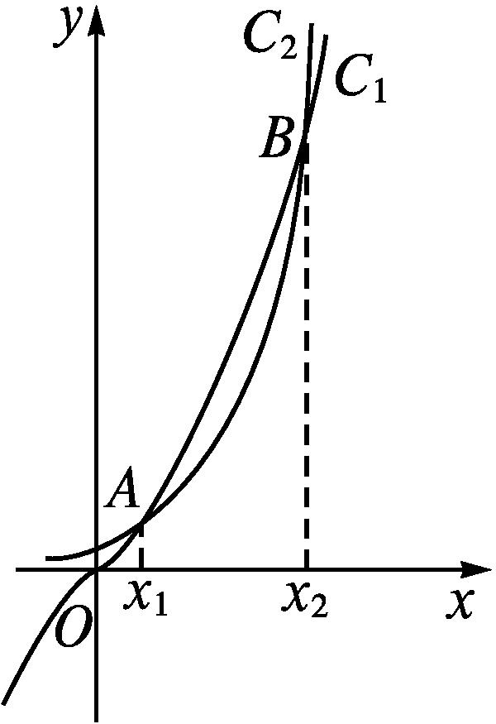
数形结合思想在函数增长差异中的应用
【典例】 已知函数f(x)=2^{x}和g(x)=x³的图象如图所示,设这两个函数的图象交于点A(x₁,y₁),B(x₂,y₂),且x₁<x₂.
(1)请指出图中曲线C₁,C₂分别对应的函数;
(2)比较f(6),g(6),f(4 021),g(4 021)的大小.

Slide 30
审题视角:(1)观察曲线的增长特点,对照指数函数、幂函数的增长特点确定曲线对应的函数;(2)结合题中函数的图象,确定6,2 019与x₁,x₂的大小关系,根据函数的增长特点比较这四个函数值的大小.

Slide 31
解:(1)从题中图象可以看出,当x越来越大时,曲线C₂对应的函数比曲线C₁对应的函数增长得更快,因此C₁对应的函数为g(x)=x³,C₂对应的函数为f(x)=2^{x}.
(2)因为f(1)>g(1),f(2)<g(2),f(9)<g(9),f(10)>g(10),
所以1<x₁<2,9<x₂<10,因此x₁<6<x₂,2 021>x₂.
从题中图象上可以看出,当x₁<x<x₂时,f(x)<g(x),所以f(6)<g(6);
当x>x₂时,f(x)>g(x),所以f(4 021)>g(4 021).
又g(4 021)>g(6),故f(4 021)>g(4 021)>g(6)>f(6).

Slide 32
方法点睛
1.函数值的大小关系以及函数的增长特点都可以通过函数的图象直观地显现出来,因此通过数形结合可以直观地解决函数值的大小比较问题.
2.两个或多个函数在它们图象交点处的函数值相等,在两个交点之间,图象位置的高低表示了函数值的大小.

Slide 34
随 堂 练 习

Slide 35
1.下列函数中,随着x增大,增长速度最快的是( )
A.y=2^{x} B.y=ln x
C.y=x² D.y=e^{x}
解析:因为y=e^{x}和y=2^{x}同为指数函数,且e>2,
所以y=e^{x}的增长速度最快.
答案:D

Slide 36
2.下表是函数值y随自变量x变化的一组数据,由此判断它最可能是哪种函数模型?( )
A.一次函数 B.二次函数
C.指数函数 D.对数函数
解析:自变量每增加1,函数值增加2,函数值的增量不变,故为一次函数模型.
答案:A

Slide 37
3.能使不等式log₂x<x²<2^{x}一定成立的x的取值范围是( )
A.(0,+∞) B.(2,+∞) C.(-∞,2) D.(4,+∞)
解析:画出y₁=log₂x,y₂=x²,y₃=2^{x}的图象(图略),由图象可知当x>4时,log₂x<x²<2^{x},故选D.
答案:D

Slide 38
4.某化工厂开发研制了一种新产品,前三个月的月生产量依次为100 t,120 t,130 t.为了预测今后各月的生产量,需要以这三个月的月产量为依据,用一个函数来模拟月产量y(单位:t)与月序数x之间的关系.对此模拟函数可选用二次函数y=f(x)= ax²+bx+c(a,b,c均为待定系数,x∈N*)或函数y=g(x)=pq^{x}+r(p,q,r均为待定系数,x∈N*).已知该厂这种新产品第四个月的月产量为137 t,则选用这两个函数中的哪一个作为模拟函数较好?

Slide 39
即y=f(x)=-5x²+35x+70.同理y=g(x)=-80×0.5^{x}+140.
将x=4分别代入f(x)与g(x)得f(4)=-5×4²+35×4+70=130,g(4)=-80×0.5⁴+140=135.
与f(4)相比,g(4)在数值上更接近第四个月的实际月产量,故选用函数y=g(x)=pq^{x}+r作为模拟函数较好.

